Slide 1

Основы управления и
проектирования на предприятии
Лекция 1 «Общие характеристики организации и управления»
Меньшикова Екатерина Валентиновна
канд. филос. наук, доцент Отделения экономики и организации производства Бизнес-школы НИ ТПУ
2025

Slide 2
Рейтинг-план по дисциплине
№ | Наименование работ | Часы | Баллы
1 | Лекции | 24 (12 лекций) | 24
2 | Практические задания и ИДЗ | 16 (8 практических занятий) | 44
3 | Рубежный контроль | в рамках конференц-недель | 12
4 | Самостоятельная работа | 68
5 | Итоговая аттестация (экзамен) |  | 20
 | Итого: | 108 | 100

Slide 3
Рейтинг-план по курсовой работе
№ | Наименование работ | Максимальный балл
1 | Выбор темы инженерного проекта для написания курсовой работы и согласование ее с руководителем. Обоснование выбора проектируемого объекта | 3
2 | Разработка концепции проекта | 32
3 | Расчетная часть проекта
4 | Определение экономической эффективности проекта
5 | Оценка рисков проекта
6 | Оформление курсовой работы в соответствии с требованиями | 5
7 | Защита курсового проекта | 60
 | Итого: | 100

Slide 4
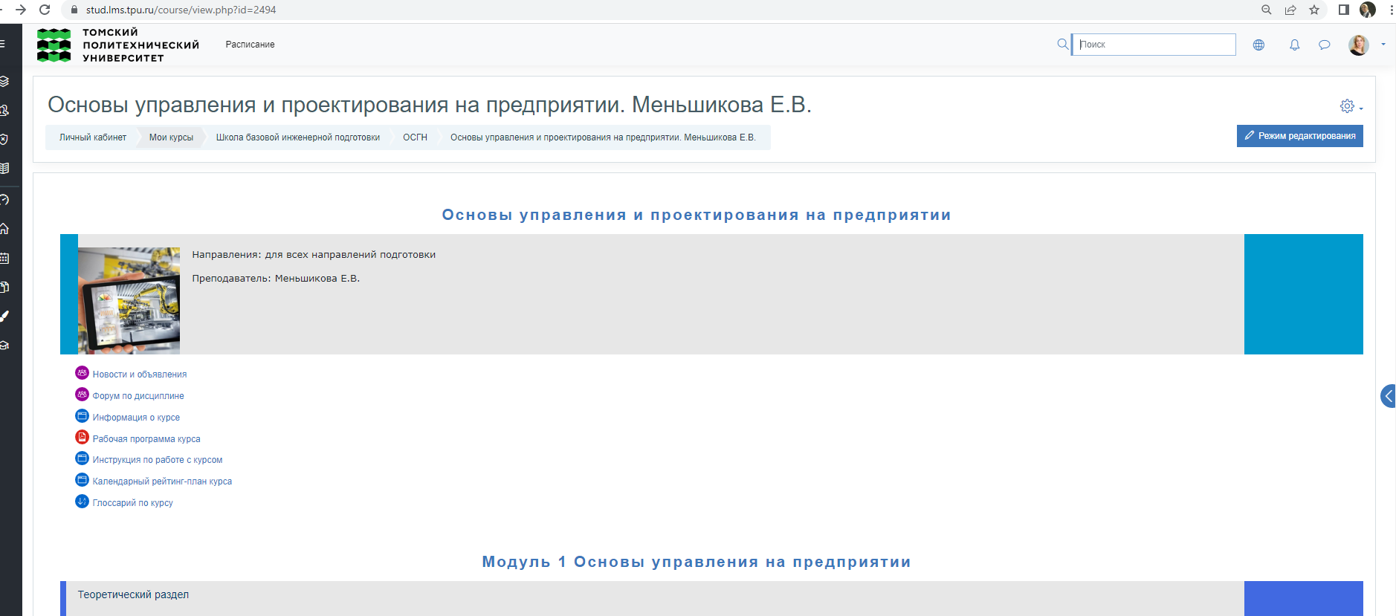
Электронный курс в Moodle
https://stud.lms.tpu.ru/course/view.php?id=5745

Slide 5
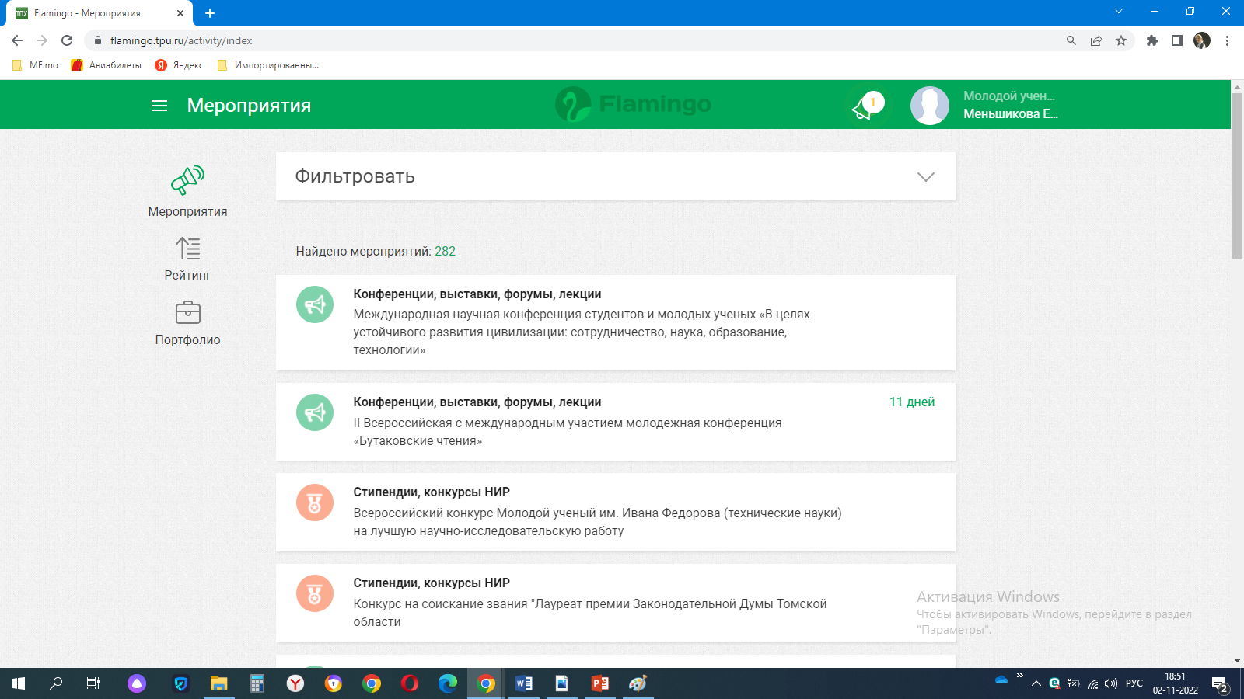
Ресурс Flamingo

Slide 6
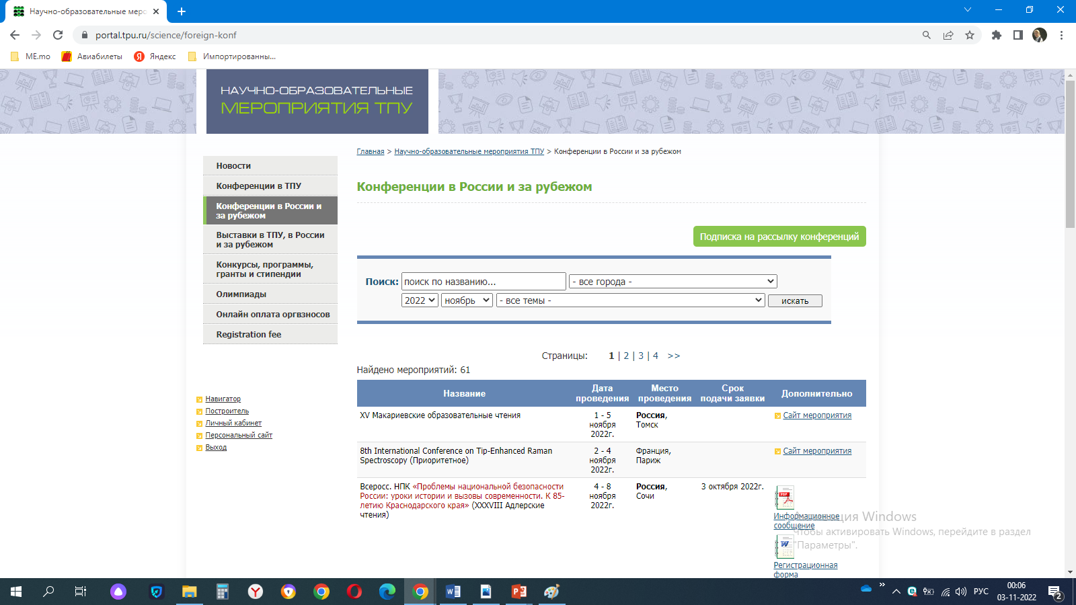
Научные мероприятия ТПУ

Slide 7
Задачами дисциплины являются:
изучение теоретических основ управления деятельностью предприятий;
овладение методами анализа и синтеза в сфере управления деятельностью предприятий;
получение навыков использования широкого спектра методов и средств принятия решений в области управления и проектирования на предприятии.
Предмет изучения дисциплины – принципы и методы управления деятельностью предприятия

Slide 8
Структура курса
Организация и управление производственными системами
Бережливое производство как основа системы непрерывных улучшений
Экономика предприятия в отраслевом разрезе

Slide 9
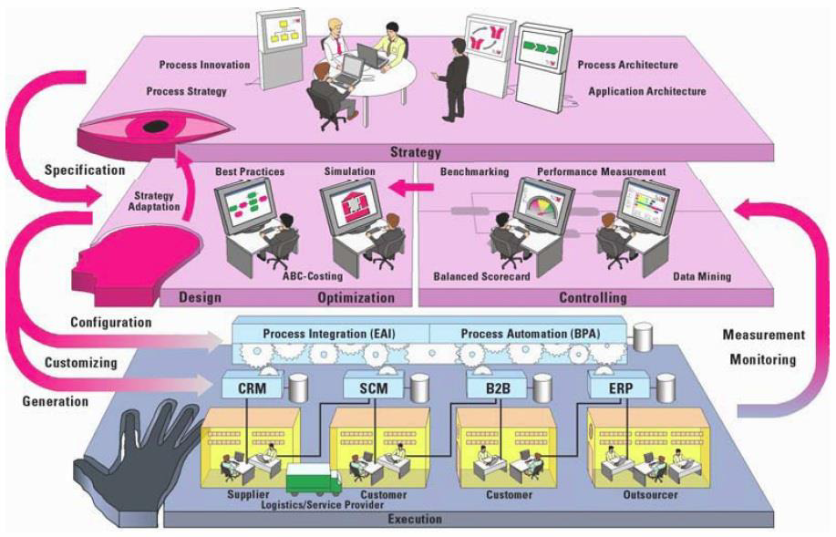

Slide 10
Основная литература по курсу
Мескон М., Альберт М., Хедоурн Ф. Основы менеджмента. – М.: «Дело ЛТД», 2001.
Производственный менеджмент: учебник для вузов / под ред. А. Н. Романова, В. Я. Горфинкеля, М. М. Максимцова. – Москва: Проспект, 2012. – 395 с.: ил.
Организация производства и управление предприятием / Под ред. О.Г. Туровеца. – М.: Инфра-М, 2011. – 512 с.
Пивоваров С. Э. Операционный менеджмент /Пивоваров С. Э. , Максимцев И. А., Рогова И. Н., Хутиева Е. С. – СПб.: Питер, 2011. – 544 с.
Основы менеджмента. Под ред. А.И. Афоничкина. – СПб.: Изд-во «Питер», 2007.

Slide 11
Дополнительная литература по курсу
Организация и планирование машиностроительного производства (производственный менеджмент): Учебник / К.А.Грачева, М.К. Захарова. Под ред. Ю.В.Скворцова. – М.: Высш. шк., 2003.
Фатхутдинов Р.А. Производственный менеджмент.- С.Пб.: Питер, 2007.
Гринин А.Ю. Управление заводом в стиле кайдзен. Как снизить затраты и повысить прибыль. – М.: Альпина Паблишен, 2012. – 192 с.
Деттмер Х. Уильям. Теория ограничений Голдратта. Системный подход к непрерывному совершенствованию. – М.: Альпина Паблишен, 2011. – 443 с.
Пэнди Питер С., Ньюмен Роберт П., Кэвенег Роланд Р. Курс на Шесть Сигм. Как General Electric, Motorola и другие ведущие компании мира совершенствуют свое мастерство / Пер. с англ. Кублицкая Т.В., Савельева И.В. – М.: Лори, 2011. – 400 с.
Козловский М.А. Производственный менеджмент.- М,: Инфра, 2003.

